Slide 1



PHÒNG GIÁO DỤC VÀ ĐÀO TẠO QUẬN LONG BIÊN
TRƯỜNG MẦM NON GIANG BIÊN
LĨNH VỰC PHÁT TRIỂN THỂ CHẤT
Đề tài: VĐCB: Trườn theo hướng thẳng
TCVĐ: Đá cầu cây.
Lứa tuổi: MGN 4- 5 tuổi
Giáo viên: Nguyễn Thị Thường
Nguyễn Minh Yến

Slide 2


Khởi động

Slide 3

Đồng diễn

Slide 4
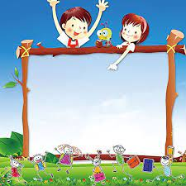
VĐCB:
Trườn theo hướng thẳng

Slide 5

Tài năng tỏa sáng

Slide 6

TCVĐ: Đá cầu cây

Slide 7

Hồi tĩnh

Slide 8


